Slide 1
آموزش نحوه عملکرد و نگهداشت سنجش تراکم استخوان
ارائه دهنده:
اصغر جعفری
کارشناس ارشد فنی شرکت تکاپوطب
Jafari@takapo.com
+989127131720

Slide 2
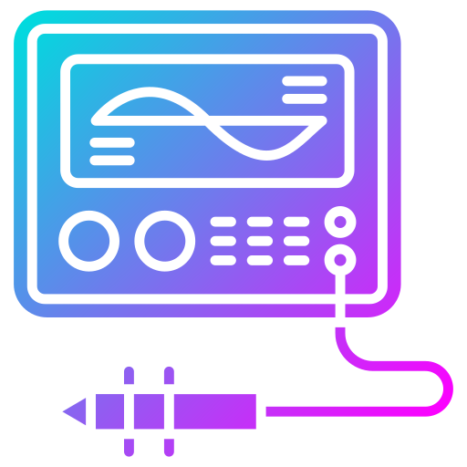
مقدمه
ویژگی های سخت افزاری
ویژگی های نرم افزاری
کالیبراسیون های دستگاه
نگهداشت دستگاه

Slide 3
مقدمه
Main Keywords:
BMD: Bone Mineral Density
QDR : Quantitative Digital Radiography
DEXA : Dual Energy X-Ray Absorption

Slide 4
مقدمه
کاربرد دستگاه تراکم استخوان
برای تشخیص بیماری های مرتبط با پوکی استخوان
برای تحلیل اثر دارو های جدید بر روی پوکی استخوان
تحقیقات بر روی دارو های جدید
تفکیک میزان استخوان از بافت و چربی های درون بافت
برای استفاده ورزشکاران به منظور افزایش توده و کاهش چربی های بدن

Slide 5
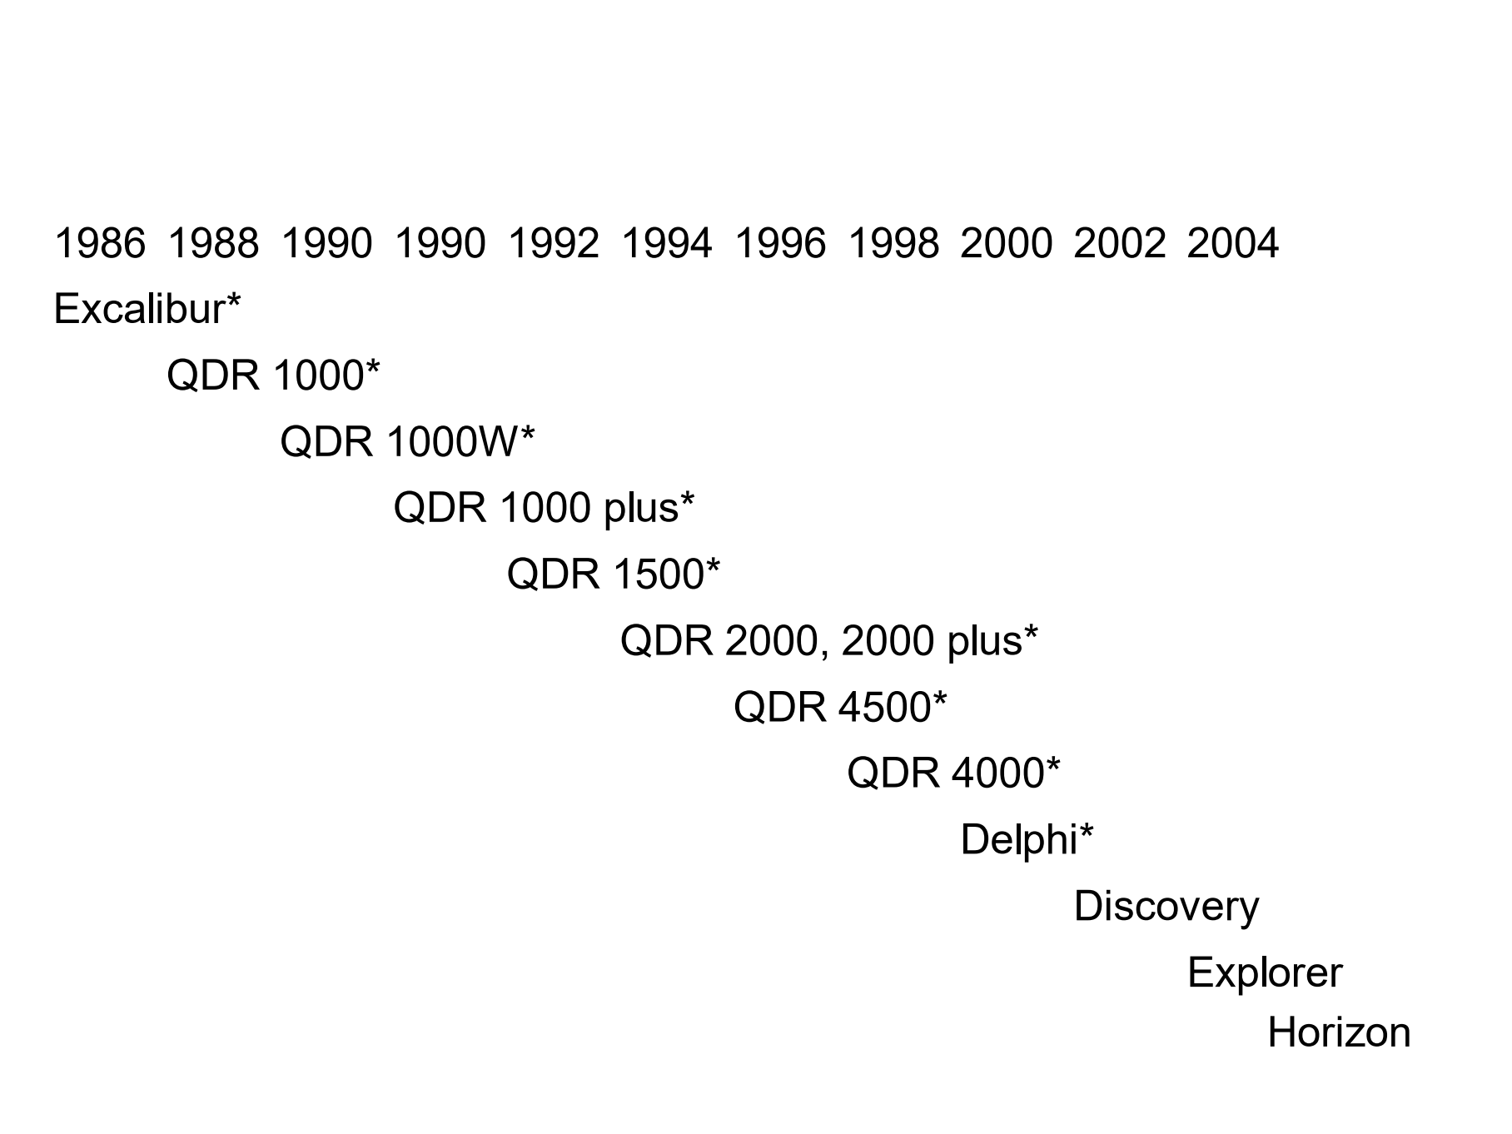
مقدمه
Different Types of Hologic DEXA System

Slide 6
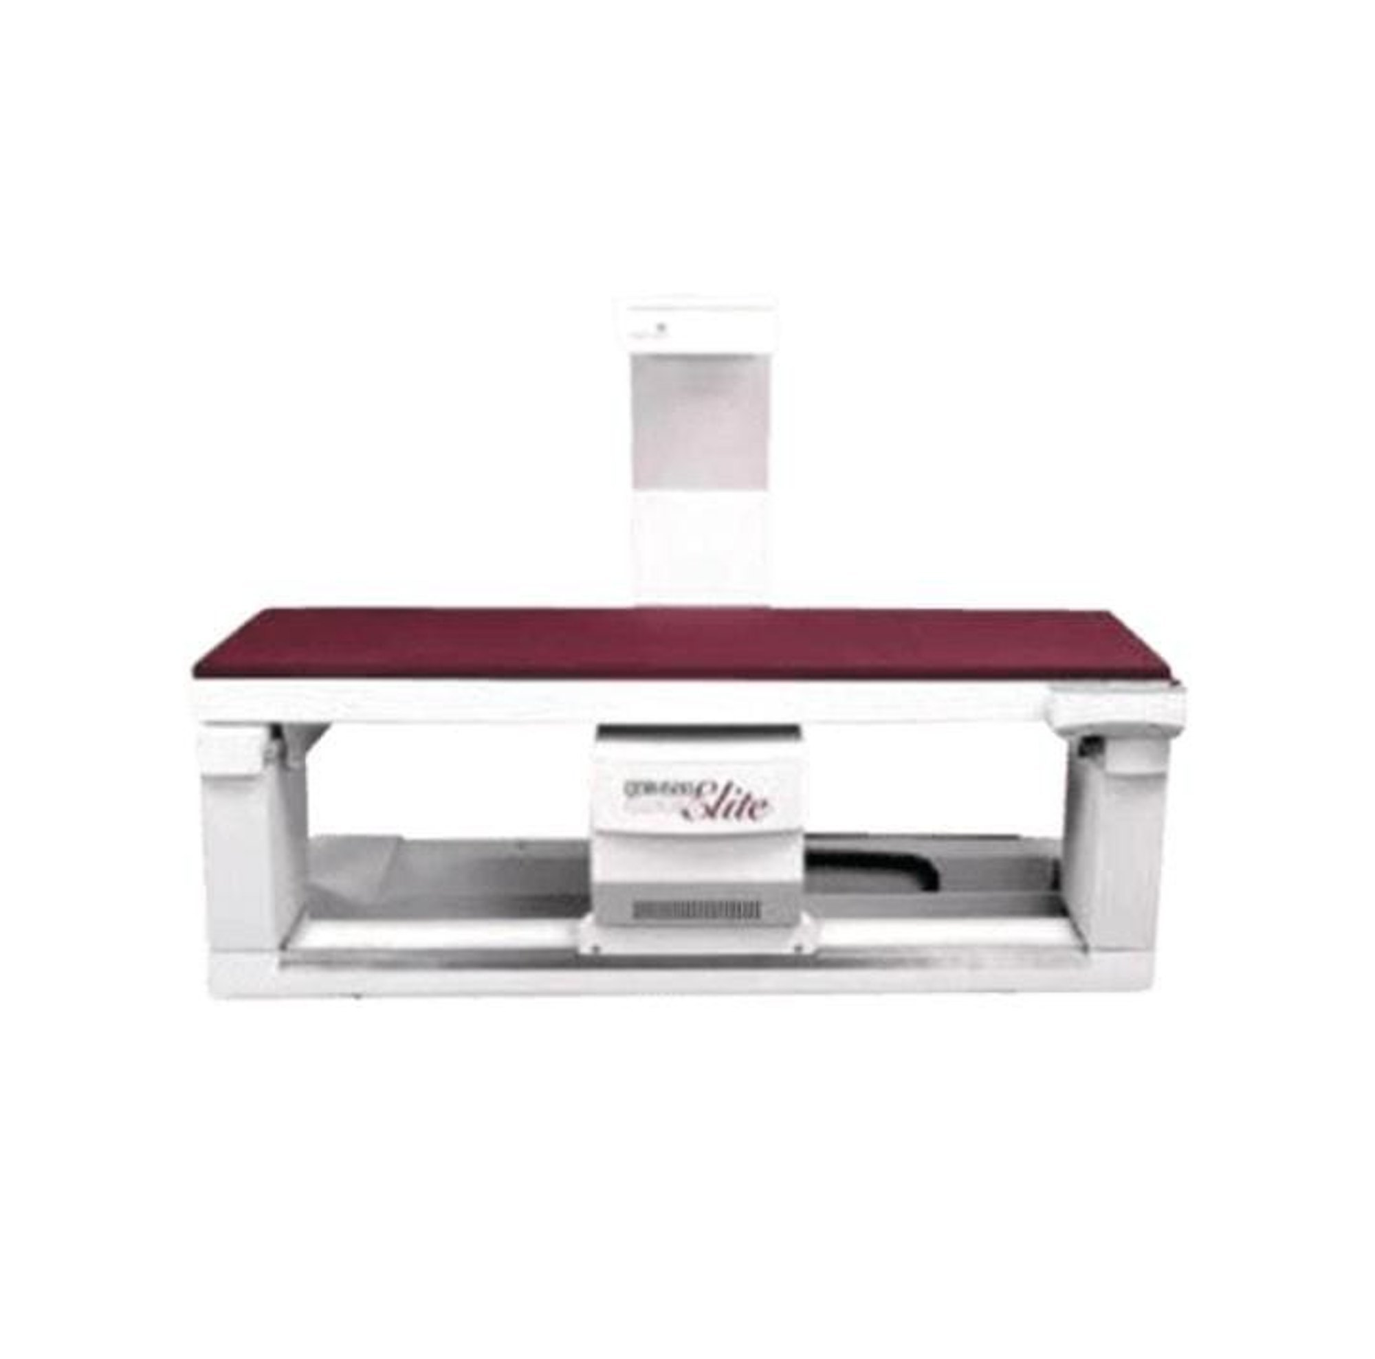
مقدمه
Different Types of Hologic DEXA System
QDR 4500

Slide 7
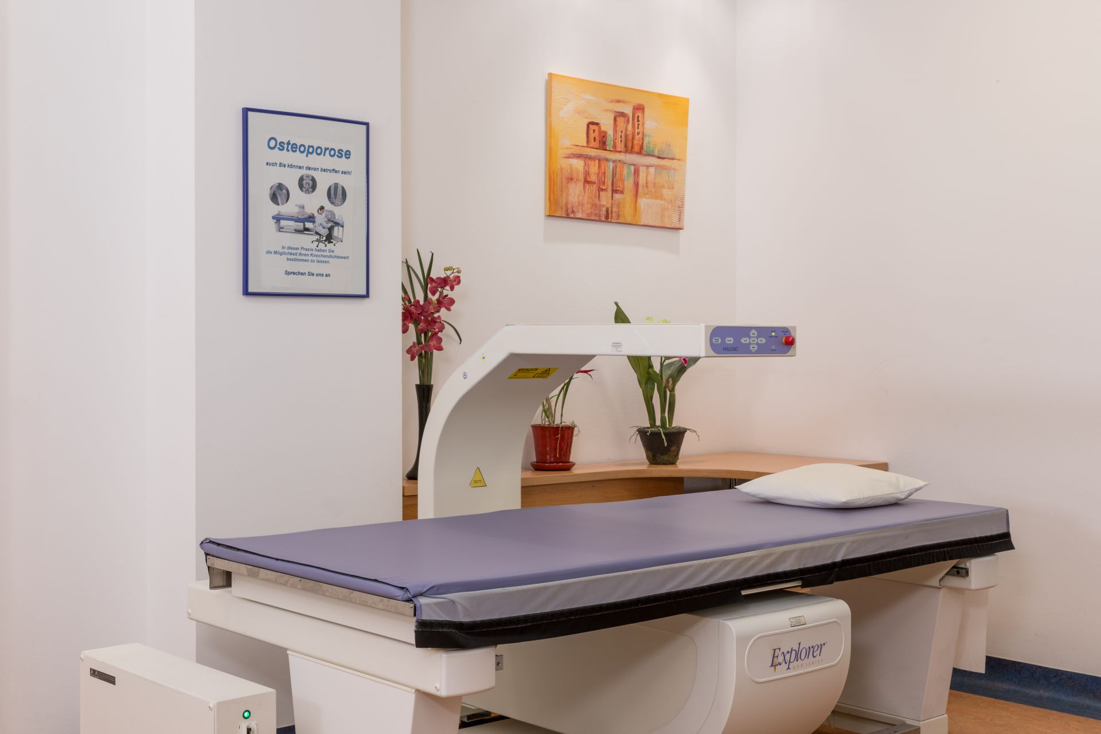
مقدمه
Different Types of Hologic DEXA System
Explorer

Slide 8
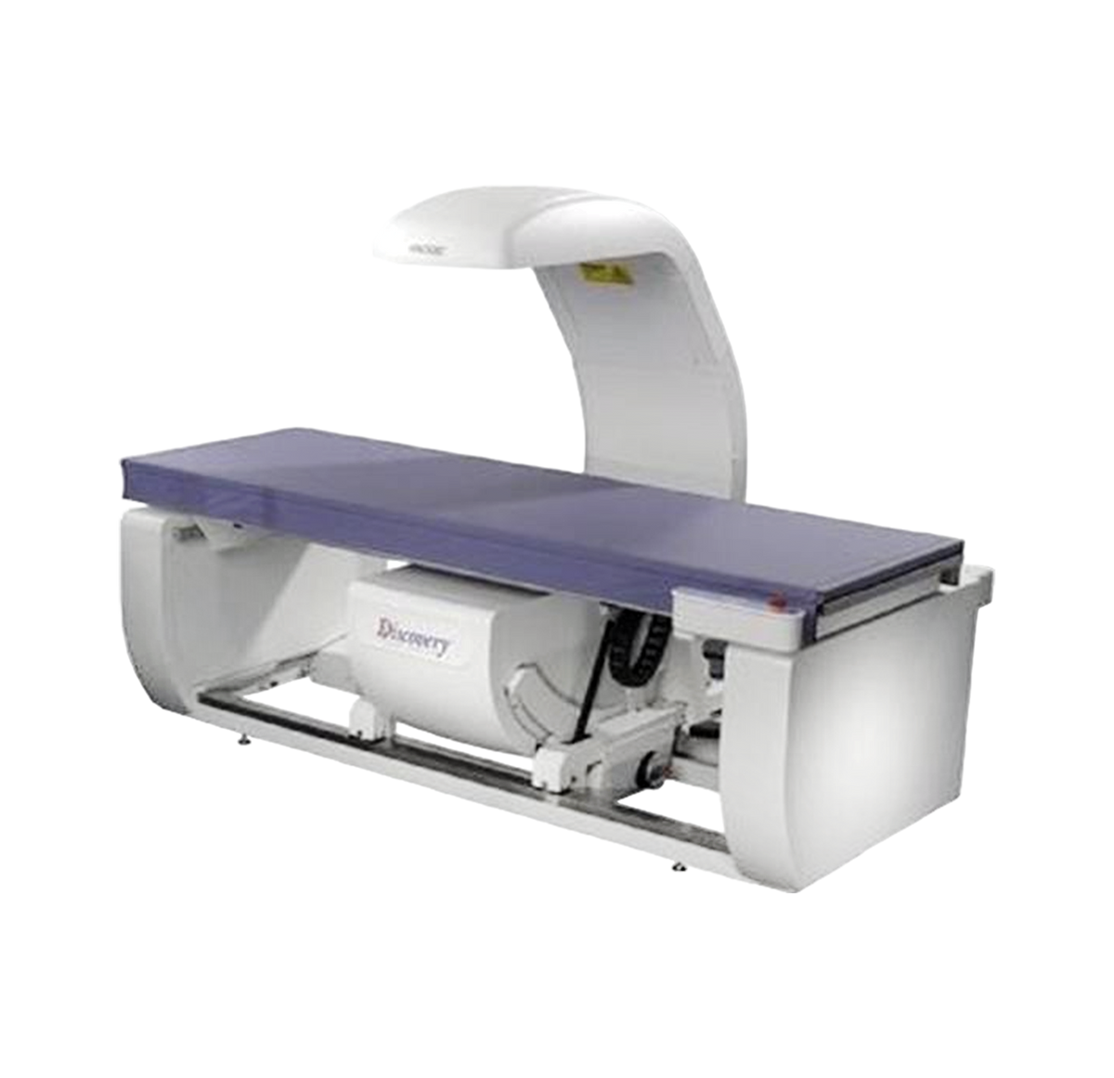
مقدمه
Different Types of Hologic DEXA System
Discovery A
تولید این مدل از تراکم استخوان متوقف شده است.

Slide 9
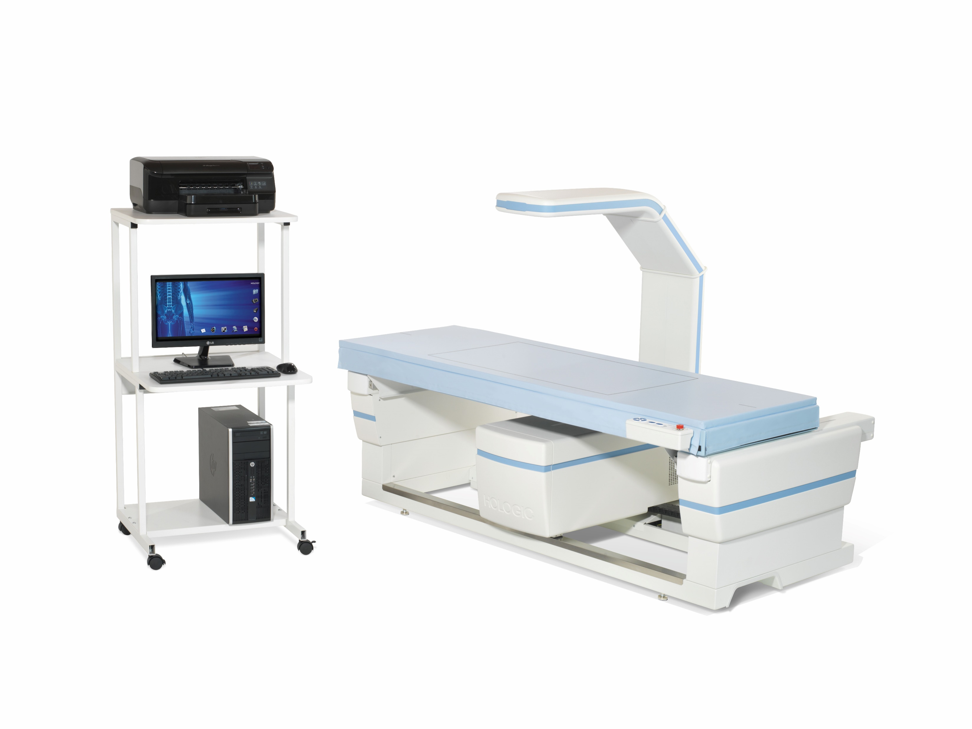
مقدمه
Different Types of Hologic DEXA System
Horizon
کنسول کاربری اپراتور

Slide 10
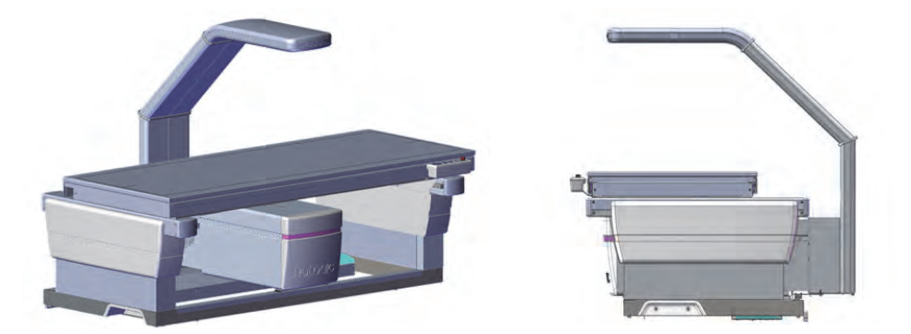
مقدمه
Different Types of Hologic DEXA System
Horizon W/Wi C/Ci

Slide 11
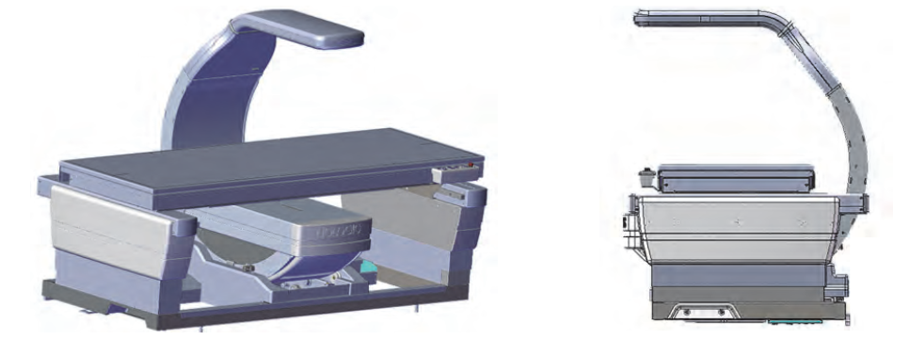
مقدمه
Different Types of Hologic DEXA System
Horizon A

Slide 12
مقدمه
Detector
C-Arm
X-Ray Tube
Control Panel

Slide 13
مقدمه
AR Direction
X Direction
Z Direction
Y Direction

Slide 14
مقدمه
AR Direction

Slide 15
مقدمه
Control Panel
برای انجام اسکن های مختلف با BMD نیاز به تعیین موقعیت بیمار بر روی تخت می باشد لذا برای انجام این کار می توان از کنترل پنل دستگاه استفاده کرد. این قطعه می تواند موارد زیر کنترل کند.
Arm Right : حرکت بازو به سمت راست
Arm Left : حرکت بازو به سمت چپ
Table In: حرکت تخت به داخل
Table Out: حرکت تخت به بیرون
Centre: بازو و تخت را به نقطه مرجع خود منتقل می کند Laser
: استفاده از لیزر برای تعیین محل مورد اسکن
Patient On/Off: از این دکمه برای کمک به بیمار به منظور دراز کشیدن بر روی تخت استفاده می شود. با زدن این دکمه بازو به نقطه پایان سمت چپ خود حرکت کرده و تخت به سمت بیرون حرکت خواهد کرد.
Emergency Stop: دکمه قطع موارد اضطراری
X-Ray On/Off: چراغ روشن و خاموش بودن اشعه

Slide 16
مقدمه
Control Panel
برای انجام اسکن های مختلف با BMD نیاز به تعیین موقعیت بیمار بر روی تخت می باشد لذا برای انجام این کار می توان از کنترل پنل دستگاه استفاده کرد. این قطعه می تواند موارد زیر کنترل کند.
Table Lift :برای تعیین ارتفاع تخت
Lateral Enable : برای چرخش بازو
دو دکمه بالا تنها برای دستگاه های A استفاده می شود و برای دیگر انواع دستگاه ها کنترل پنل فاقد این دکمه ها خواهد بود.

Slide 17
Introduction
Table In
Pantient On/Off
Table Lift
Control Panel
Emergency
Stop
Arm Left
Table Out
Arm Right
Centre
X-ray
Lateral Enable

Slide 18
مقدمه
انواع دستگاه تراکم استخوان
BMD C : تخت قابلیت حرکت در محور Y را ندارد و دستگاه دارای Aperture می باشد.
BMD Ci : تخت قابلیت حرکت در محور Y را ندارد و دستگاه دارای Aperture نمی باشد.
BMD W : تخت قابلیت حرکت در محور Y را دارد و دستگاه دارای Aperture می باشد.
BMD Wi : تخت قابلیت حرکت در محور Y را دارد و دستگاه دارای Aperture نمی باشد.
BMD A : بازو قابلیت چرخش در محور R دارد و ارتفاع تخت قابل تنظیم شدن می باشد و دستگاه دارای Aperture می باشد. ( پیشرفته ترین نوع دستگاه تراکم استخوان ساخته شده می باشد.)
BMD شامل دستگاه های Horizon و Discovery می باشد.

Slide 19
مقدمه
Different Types of Hologic DEXA System

Slide 20
مقدمه
Model | Detectors | Aperture
Ci | 64 (4 mm) | Fixed
Wi | 64 (4 mm) | Fixed
C | 128 (2 mm) | Software selected
W | 128 (2 mm) | Software selected
A | 216 (2 mm) | Software selected

Slide 21
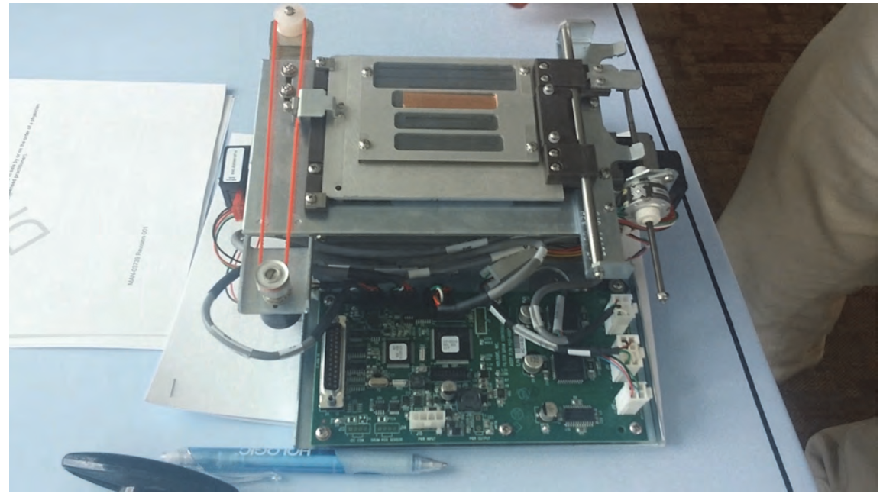
مقدمه
در دستگاه تراکم استخوان هالوژیک به منظور افزایش دقت و سرعت اسکن ها می توان مقادیر مختلفی از اشعه X را استفاده کرد. برای تعیین اینکه چه مقدار اشعه X به بیمار داده شود از قطعه ای به نام Aperture استفاده می شود.
Single Slot Aperture
Multiple Slot Aperture

Slide 22
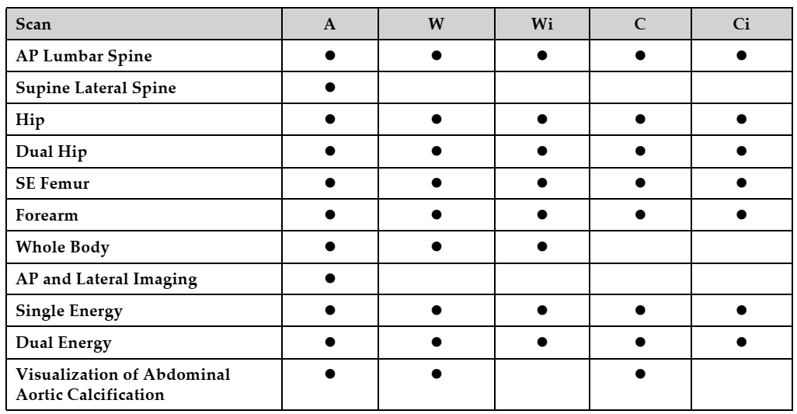
مقدمه
Different Types of Hologic DEXA System

Slide 23
Introduction
Product Specifications
Specification | Model | Definition
Scanning Method | All | Multi‐detector array, indexing table, and motorized C‐arm
X‐ray System | All | Switched Pulse Dual‐Energy X‐ray tube, operating at 100 and 140 kV, 5 mA avg. at 50% duty cycle, 2.5 mA avg. at 25% duty cycle (30 sec. maximum), Tungsten target
Detector System | A | 216 multi‐channel detector consisting of GOS scintillatorscoupled to silicon diodes
 | C/W | 128 multi‐channel detector consisting of GOS scintillatorscoupled to silicon diodes
 | Ci/Wi | 64 multi‐channel detector consisting of GOS scintillatorscoupled to silicon diodes
Scanning Sites | A | Lumbar spine (in AP and lateral projections), proximal femur (hip) forearm, IVA Spine, SE Femur, and whole body
 | W/Wi | Lumbar spine (in AP and decubitus lateral projections), proximal femur (hip), forearm, IVA spine (AP only), SE Femur and whole body
 | C/Ci | Lumbar spine (in AP and decubitus lateral projections), proximal femur (hip), forearm, SE Femur, and IVA spine (AP only)

Slide 24
مقدمه
Product Specifications
Specification | Model | Definition
Scan Region | A | 1.95 m (76.77 in.) x .65 m (25.59 in.) maximum
 | W/Wi | 1.97 m (77.5 in.) x .65 m (25.59 in.) maximum
 | C/Ci | .96 m (38 in.) x .51 m (20 in.) maximum
Scatter Radiation | All | Less than 10 μGy/h (1 mrad/h) at 2 m (79 in.) from the center of the X‐ray beam for all scans
Leakage Radiation | All | The Horizon meets the requirements of 21 CFR 1020.30(k) for leakage from the X‐ray source.
External Shielding Requirement | All | Contact state regulatory agency.
Calibration | All | Self Calibrating using Hologic Automatic Internal Reference System. Operator calibration NOT required.

Slide 25
مقدمه
حداقل ابعاد اتاق قابل استفاده
برای دستگاه های A W Wi حداقل عرض اتاق می بایستی 310 سانتی متر باشد و برای عدم دریافت دز اشعه ایکس توسط اپراتور حداقل طول اتاق می تواند 400 سانتی متر باشد و لذا یک اتاق ایدهآل می تواند 3 در 4 متر باشد.

Slide 26
Hardware Specification
اجزای اصلی دستگاه تراکم استخوان
در بسیاری از مواقع Scanner را همان تخت می گویند.

Slide 27
Hardware Specification
مراحل اصلی انجام اسکن BMD
1- انتخاب نوع اسکن
2- انجام پوزیشن دهی بیمار
3- تولید ولتاژ های 140 و 100 کیلو ولت توسط XRC
4- تولید اشعه ایکس توسط X-Ray Tube
5- انتخاب میان اشعه مورد نیاز توسط Aperture
6- دریافت اشعه عبوری از بیمار و تخت توسط دیتکتور
7- تقویت سیگنال دریافتی توسط دیتکتور
8- انجام آنالیز سیگنال های دریافتی و نمایش اسکن در نرم افزار
9- پایان اسکن و زدن دکمه Stop Scan
10 – آنالیز اسکن
11 – ارایه گزارش به بیمار

Slide 28
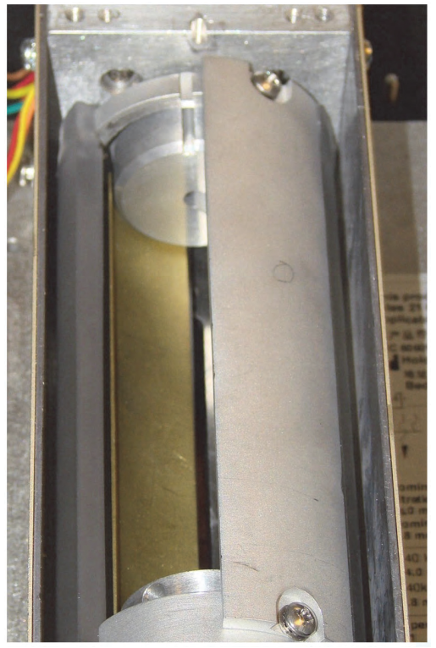
Hardware Specification
فیلتر های تراکم استخوان
در تراکم استخوان Hologic به منظور تفکیک هر چه بهتر بافت و استخوان از یکدیگر از قطعه ای به نام Drum استفاده می شود که وظیفه ایجاد فیلتر بر روی مسیر حرکت اشعه X را دارد.
این قطعه از دو سیلندر تو در تو تشکیل شده است که مجموعا 6 حالت مختلف را بر روی اشعه X اعمال می کند.
این قطعه به شدت به برق شهر حساس می باشد و لذا برای دستگاه تراکم استخوان باید و حتما از UPS با ویژگی های خاص استفاده گردد.
نام دیگر این قطعه Filter Wheel می باشد.
نمونه مشابه این فیلتر در دستگاه ماموگرافی Hologic مورد استفاده قرار میگیرد.
Filter 1
Filter 3
Filter 2

Slide 29
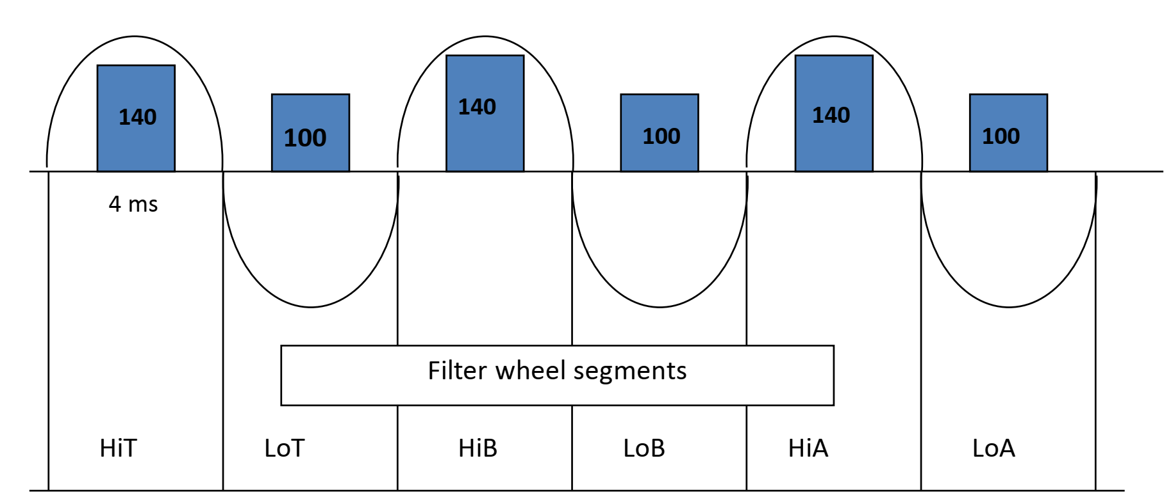
Hardware Specification
X-Ray Generation:
In Hologic DEXA systems there are two different X-ray pulses with different amplitude. The X-ray Tube generator emit 100Kv and 140KV to differentiate tissue and bone effectively.

Slide 30
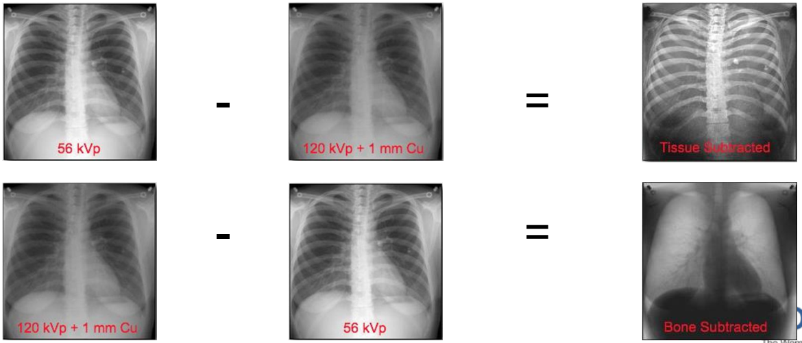
Hardware Specification
Why Dual Energy?

Slide 31
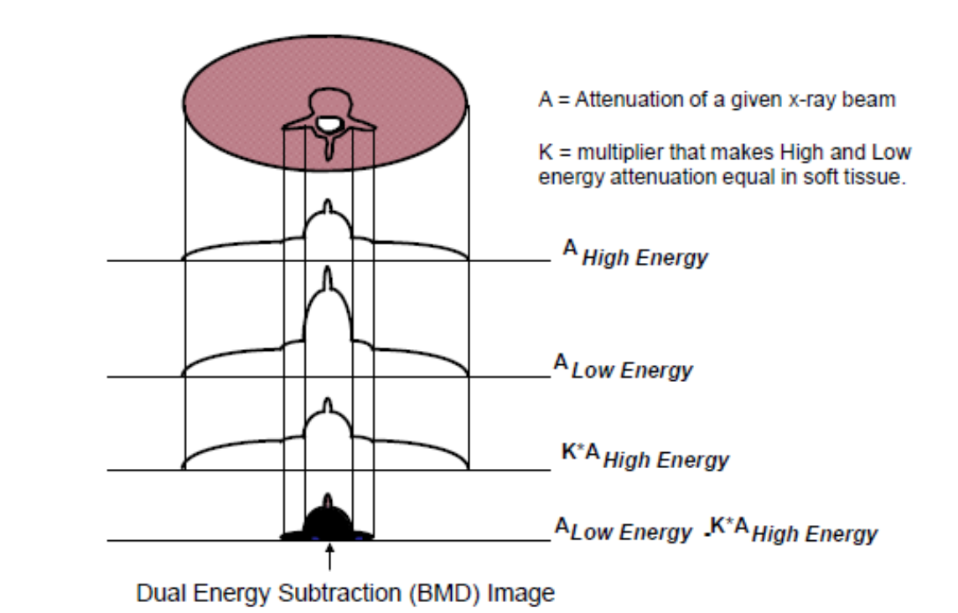
Hardware Specification

Slide 32
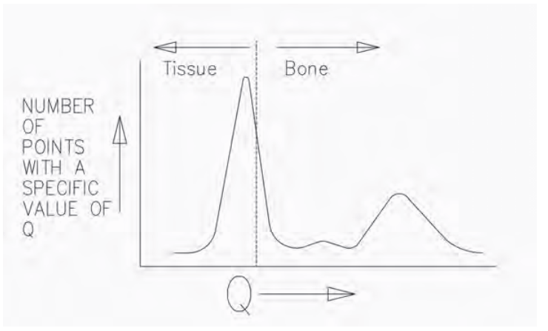
Hardware Specification
نحوه محاسبه BMD
پالس های اشعه X پس از عبور از فیلتر درام و بیمار توسط دیتکتور به سیگنال الکتریکی تبدیل می شوند.
پس از دریافت اطلاعات پردازش سیگنال ها شروع شده و مقدار پارامتر Q محاسبه خواهد شد.
Q= L – KH در این فرمول L مقدار سیگنال تضعیف شده است زمانی که پالس 140KV تابیده می شود و H مقدار تضعیف سیگنال است زمانی که پالس 100KV تابیده می شود. مقدار K با توجه به اعداد فیلر درام توسط نرم افزار محاسبه خواهد شد.
پس از محاسبه نمودار Q مقدار عدد D0 محاسبه خواهد شد. که با استفاده از الگوریتم های ریاضی مقدار BMC محاسبه خواهد شد و در نهایت مقدار BMD با فرمول زیر محاسبه خواهد شد.
$$BMD= \frac{BMC}{Area}$$

Slide 33
Hardware Specification
Fan Beam Vs Pencil Beam
Technology
Pencil Beam : در این روش اشعه ایکس به صورت نقطه ای به بیمار تابانده می شود و سیگنال دریافتی آن توسط دیتکتور شناسایی شده و سپس مقادیر BMD و BMC محاسبه خواهند شد.
Fan Beam: در این روش اشعه ایکس به صورت باریکه ای از پرتو های نوری به بندی بیمار تابانده می شود و لذا سطح مقطع بیشتری از بدن بیمار را در بر خواهد گرفت.

Slide 34
Hardware Specification
Fan Beam Vs Pencil Beam
Technology
 | Fan Beam | Pencil Beam
زمان اسکن | بسیار کوتاه ( در حدود 30 ثانیه) | بسیار طولانی( در حدود 20 دقیقه)
زمان استفاده از X-Ray Tube | کم | زیاد
سطح مقطع بدن بیمار که اشعه ریافت می کند | در حدود 10 سانتی متر | در حدود یک نقطه نورانی

Slide 35
Hardware Specification

Slide 36
Hardware Specification

Slide 37
Software Specification

Slide 38
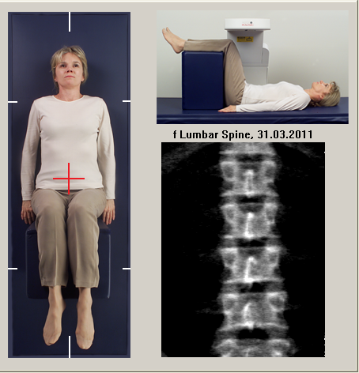
Software Specification
AP Lumbar spine

Slide 39
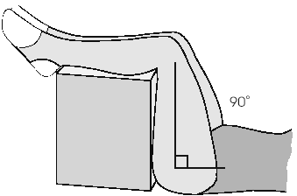
Software Specification
AP Lumbar spine
استفاده از پوزیشنر زانو
هدف استفاده از این وسیله برای صاف تر کردن مهره های کمر می باشد.
برای افراد با قد ها مختلف این پوزیشنر می تواند مورد استفاده قرار گیرد.
از این وسیله به نحوه استفاده گردد که زاویه پای ایجاد شده در حدود 90 درجه باشد.

Slide 40
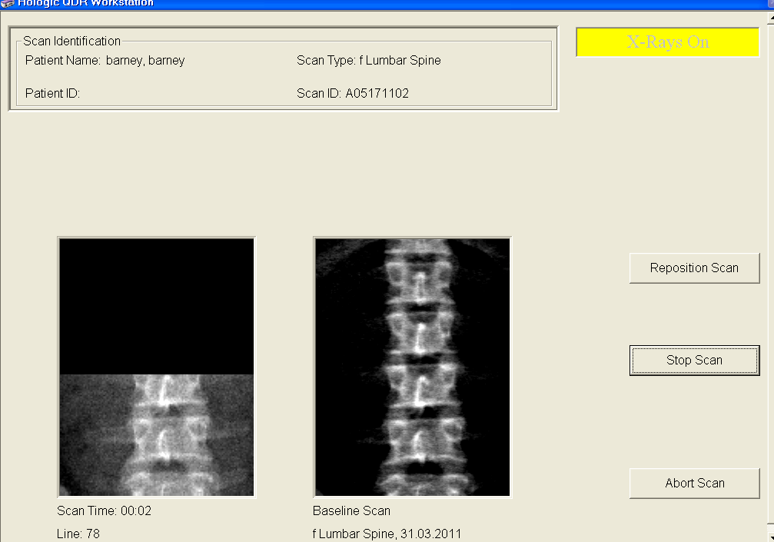
Software Specification

Slide 41
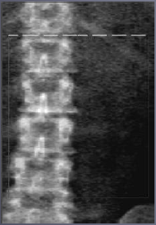
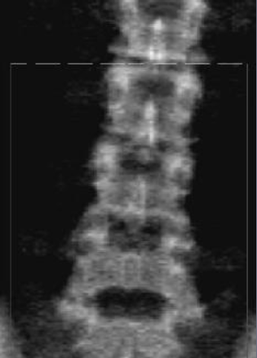
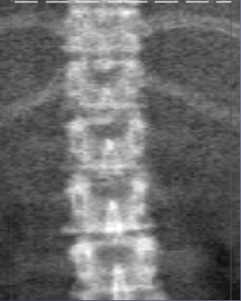
Software Specification
Unacceptable Scans

Slide 42
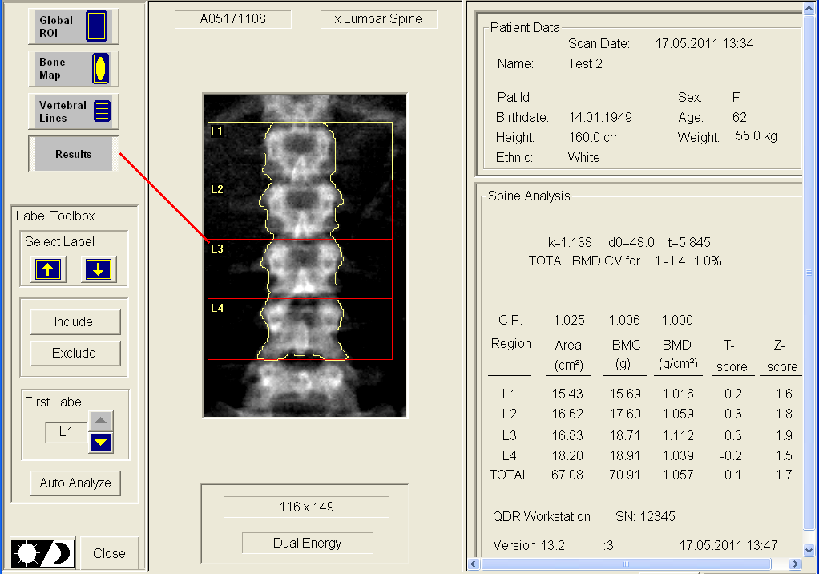
Software Specification

Slide 43
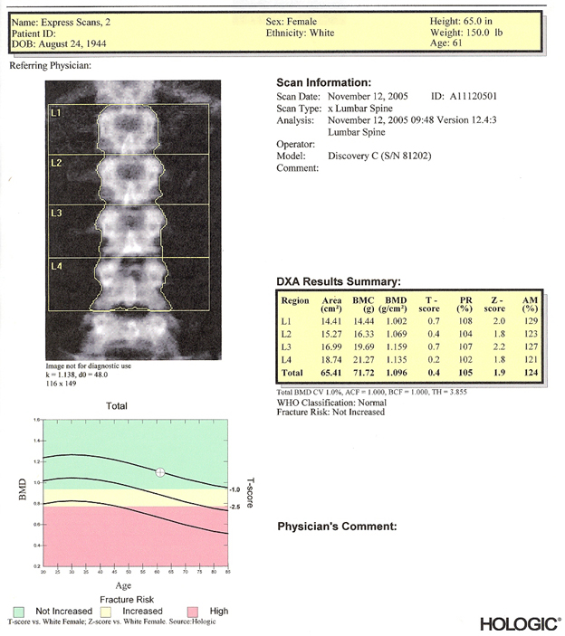
Software Specification

Slide 44
Software Specification
AP Hip

Slide 45
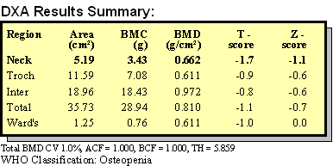
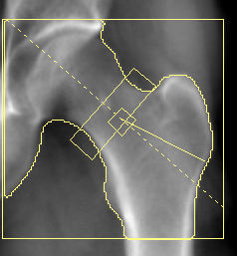
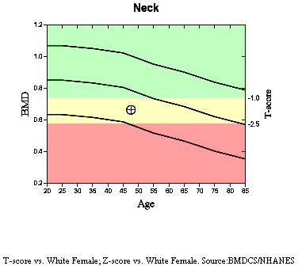
Software Specification
AP Hip

Slide 46
Software Specification
Hologic Software Specification:
Software Name: APEX 5.6.1.3 Rev 007
APEX Abilities:
Perform Different Scans including WB and Infant WB
Sending Scans to Physician Viewer via Dicome
Using Histogram for detecting the vertebral better
Using SQL Database
Using Single energy or dual energy mode for different application
Using Dx’Report software for physicians that could be customized.

Slide 47
Software Specification
نکات بسیار مهم که اپراتور های سنجش تراکم بهتر است تا انجام دهند.
در هر اسکن بیمار از پوزیشنر همان اسکن استفاده گردد.
بهتر است تا هر هفته کلیه بیماران آرشیو شوند تا در صورت بروز مشکل بتوان داده های بیماران را فراخوانی کرد.
از آنجا که آنتی ویروس های ویندوز های 7 غیر فعال شده اند، از اتصال هرگونه فلش مموری آلوده به ویروس به دستگاه جدا پرهیز گردد.
به بیماران اجازه ندهید تا برای نشستن بر روی تخت از دیتکتور آویزان شوند.
پیش از انجام هر اسکن، مطمئن شوید تا مانعی بر سر راه حرکت بازو وجود نداشته باشد.
در صورت بروز هر مشکلی بهتر است تا با کارشناسان سنجش تراکم استخوان تماس گرفته شود.

Slide 48
Calibration Details
در دستگاه تراکم استخوان شرکت Hologic یک عدد فانتوم برای کالیبراسیون روزانه در نظر گرفته شده است و کارشناسان باید دستگاه را هر روز یک بار کالیبره نمایند.
زمان تقریبی برای هر کایبراسیون حدود 3 دقیقه می باشد.

Slide 49
Calibration Details
In Hologic DEXA systems there is a phantom which is used for calibrate the system every day.

Slide 50
Calibration Details
به هنگام استفاده از فانتوم حتما توجه داشته باشید که از خطوط لیزر به عنوان راهنما استفاده کنید و باید خط افقی لیزر از روی قله های هر بخش در فانتوم عبور کند.

Slide 51
Calibration Details
در حالت ایده آل نتایج Daily QC باید داخل خطوط خط چین باشد و در غیر اینصورت دستگاه کالیبراسیون را پاس نخواهد کرد. در صورت پاس نشدن کالیبراسیون در مرحله اول موقعیت فانتوم بررسی گردد و در صورت تکرار مشکل با شرکت پشتیبان کننده تماس گرفته شود.

Slide 52
Calibration Details
با توجه به استفاده زیاد از تیوب اشعه ایکس لازم به ذکر می باشد که مقدار سطح اشعه که در شکل زیر نشان داده است با گذشت زمان از حالت ایده ال خود خارج شده و کاهش می یابد و لذا اکیدا توصیه می گردد تا دستگاه تراکم استخوان به صورت منظم و سالانه حداقل یک بار کالیبره گردد.

Slide 53
Maintenance Procedure
Specification | Model | Definition
Operational Temperature | All | 15 °C – 32 °C (59 °F – 90 °F)
Humidity | All | 20 – 80% relative humidity, non‐condensing
Storage Temperature | All | ‐30 °C – 50 °C (‐22 °F – 122 °F)
Storage Humidity | All | 10 – 90% relative humidity, non‐condensing
Horizon Heat Load | All | 1000 w (3400 BTU/hr)
Patient Table Height | A | Scanning in AP Mode Adjustable to 71 cm (28 in.) from floor Maximum Elevation 88.9 cm (35 in.) Patient ON/OFF 67.3 cm (26.5 in.)
 | C/Ci, W/Wi | 71 cm +/‐ 25 mm (28 in. +/‐ 1 in.)
Positioning Laser | All | Diode laser (< 1 mW) cross hair
X‐ray Collimation | All | Dual movable aperture with 0.5 mm and 1.0 mm slots
Leakage Current | All | Normal < 75 μA Single Fault < 400 μA
 | All | 0.5 line pair/mm (approximately 1.0 mm)

Slide 54
Maintenance Procedure
برق خروجی UPS می تواند یکی از موارد بیان شده در جدول باشد.
نکته بسیار مهم که بایستی حتما در نظر گرفته شود این است که پریز های اتاق حتما باید به یک Earth مناسب وصل باشد. مقدار ولتاژ ارت به نول باید کمتر از 5 ولت باشد.( با طراحی بهینه ارت این میزان ولتاژ به صفر نزدیک می گردد.)
در صورت داشتن نوسان برق بالا، پیش از استفاده از دستگاه باید نوسان برق به حالت عادی بازگردد.
در صورتی که برق مرکز قطع گردد، با توجه به اینکه دستگاه می بایستی به UPS متصل گردد، پس از پایان اسکن در حال اجرا، به منظور حفظ ایمنی دستگاه، دستگاه تراکم استخوان و PC باید خاموش گردد.
Description
240 VAC | 8.3AMP | 50/60 Hz
230 VAC | 8.7 AMP | 50/60 Hz
220 VAC | 9.1 AMP | 50/60 Hz
120 VAC | 15 AMP | 50/60 Hz
100 VAC | 20 AMP | 50/60 Hz

Slide 55
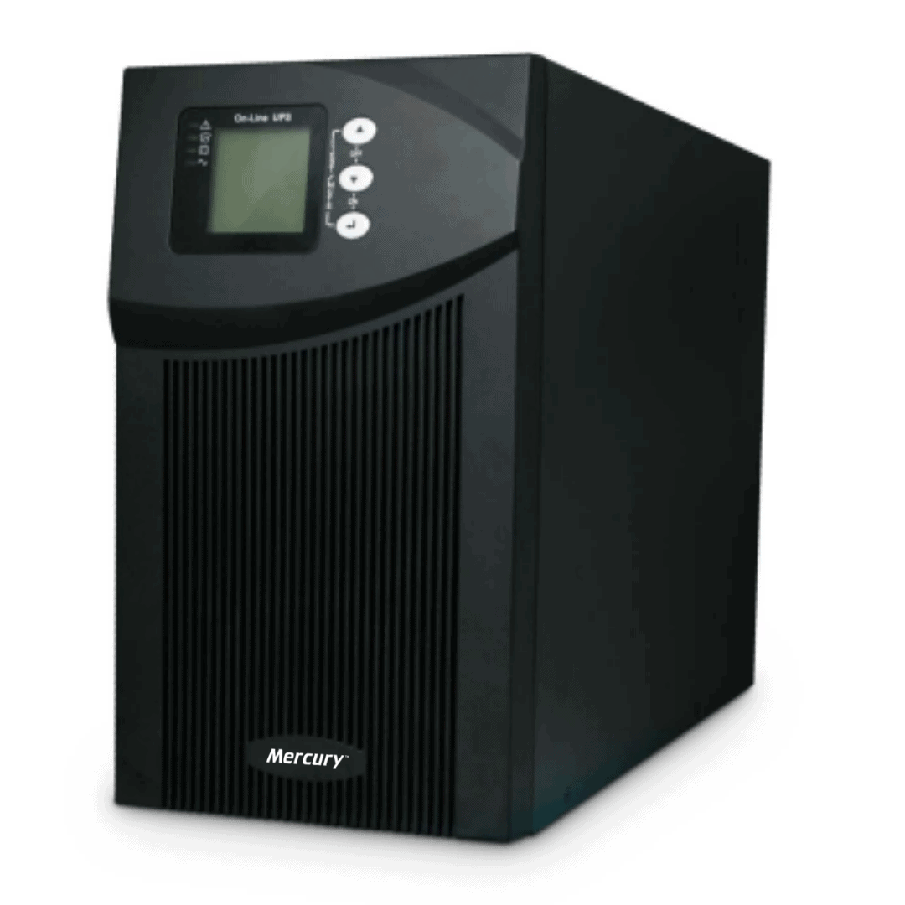
Maintenance Procedure
با توجه به اهمیت دستگاه تراکم استخوان، باید از یک عدد UPS با مشخصات زیر استفاده شود.
The UPS features should meet these criteria:
Online
Double Conversion
3KV
پیشنهاد می گردد تا باتری های دستگاه به صورت منظم مورد بازبینی قرار گیرد.

Slide 56
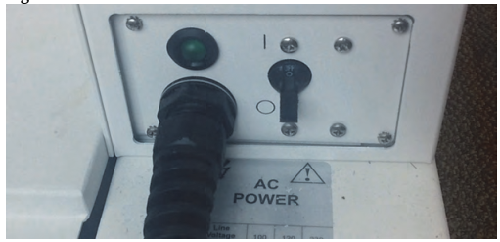
Maintenance Procedure
به منظور روشن نمودن دستگاه دکمه پاور دستگاه در قسمت پشت دستگاه می باشد را به آرامی به سمت بالا حرکت دهید.
توجه شود در صورتی که دکمه پاور به یکباره به بالا حرکت داده شود، احتمال پریدن فیوز اصلی مرکز وجود دارد چرا که در لحظه روشن شدن دستگاه، یک جریان لحظه ای بالا از قسمت ترانس دستگاه عبور خواهد کرد.

Slide 57
Maintenance Procedure
به منظور جلوگیری از ایجاد مشکل برای ریل های حرکتی دستگاه، ریل جلوی دستگاه به صورت روزانه فقط با یک تکه دستمال خشک تمیز گردد و گرد و خاک ها پاک گردد.

Slide 58
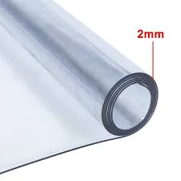
Maintenance Procedure
به منظور افزایش طول عمر تخت، پیشنهاد می گردد تا از ورق پلاستیکی شفاف که ضخیم نباشد استفاده شود.
توجه شود تنها روی تخت با ورق پلاستیکی پوشانده شود و قسمت های کناری دستگاه که شامل فلز سفید رنگ هستند پوشیده نشود. این کار در اسکن WholeBody باعث ایجاد خطا خواهد شد.

Slide 59
Maintenance Procedure
What do you do if you face any Error in DEXA?
در دستگاه تراکم استخوان هالوژیک، در صورت بروز خطا ابتدای دکمه Detail را زده و خطا را به مهندسین شرکت تکاپوطب اطلاع دهید تا خطا برطرف گردد.

Slide 60
Maintenance Procedure
How many times each BMD systems should be calibrated each year?
Movement Calibration → Once a year
X-ray Calibration → Twice a year
System Cleaning from dust → dependent from location( at least once a year)
Using PM contract to cover any problems is our final recommendation

Slide 61
Maintenance Procedure
کارشناس انرژی اتمی | اپراتور مرکز | کارشناس TakapoTeb | نام کالیبراسیون
 |  |  | کالیبراسیون های حرکتی
 |  |  | کالیبراسیون های اشعه ایکس
 |  |  | انجام کالیبراسیون های قطعات
 |  |  | چک و بررسی ولتاژ های مورد نیاز
 |  |  | کالیبراسیون با فانتوم
 |  |  | انجام تنظیمات نرم افزاری
 |  |  | انجام سرویس های نرم افزاری
 |  |  | سرویس های ریل های حرکتی
 |  |  | سرویس PC

Slide 62
☐ | ☐ | ☐ | موارد سرویس
☐ | ☐ | ☐ | انجام Archive و backup گیری از سیستم |  | 1
☐ | ☐ | ☐ | انجام Daily QC اولیه و چک کردن Plot ها |  | 2
☐ | ☐ | ☐ | سرویس و گریس کاری ریل پشتی C-Arm – محکم بودن پیچهای ریل |  | 3
☐ | ☐ | ☐ | سرویس غلطک و ریل جلوی C-Arm |  | 4
☐ | ☐ | ☐ | سرویس و گریس کاری ریل بالای تخت ( طرف سر بیمار ) |  | 5
☐ | ☐ | ☐ | بازدید و سرویس ریل و غلطک های پایین تخت |  | 6
☐ | ☐ | ☐ | سرویس Fan های XRC و Power |  | 7
☐ | ☐ | ☐ | بازدید کشش تسمه های طولی و عرضی تخت و بازو |  | 8
☐ | ☐ | ☐ | تست کلیدهای پنل دستگاه و Emergency Stop |  | 9
☐ | ☐ | ☐ | تست و تنظیم مکان لیزر بازو ( در صورت نیاز ) |  | 10
☐ | ☐ | ☐ | سرویس مجموعه Drum Assembly |  | 11
☐ | ☐ | ☐ | بازدید کشش تسمه های درام ( در صورت نیاز تنظیم یا تعویض ) |  | 12
☐ | ☐ | ☐ | بازدید بلبرینگ های درام ( در صورت نیاز روغنکاری یا تعویض ) |  | 13
☐ | ☐ | ☐ | سرویس سنسورهای اپتیکی چرخش Drum |  | 14
☐ | ☐ | ☐ | بازدید و سرویس قطعات داخلی کامپیوتر مخصوصاً Com Con ، VGA ، RAM و فن Cpu |  | 16
☐ | ☐ | ☐ | انجام Defragment , Clean up ویندوز |  | 17
موارد کالیبراسیون دستگاه
☐ | ☐ | ☐ | تنظیم Beam Alignment |  | 18
☐ | ☐ | ☐ | Average Voltage= …. | اجرای برنامه دستگاه در سرویس مد و دیدن X-Ray Level در X-Ray Survey | 19
☐ | ☐ | ☐ | در صورت پایین بودن سطح اشعه بازدید لگزان برای نشتی احتمالی روغن |  | 20
☐ | ☐ | ☐ | کالیبره کردن انکودرهای Ay Ty Tx |  | 21
☐ | ☐ | ☐ | کالیبراسیون Aperture در دستگاه های W |  | 22
☐ | ☐ | ☐ | انجام Daily QC توسط فانتوم (در صورت خارج از رنج بودن Plot انجام کالیبراسیون BMD BMC Area) |  | 23
☐ | ☐ | ☐ | انجام کالیبراسیون Whole Body و چک کردن پارامترهای Hi Air و Low Air |  | 24
☐ | ☐ | ☐ | اسکن فانتوم به عنوان یک بیمار |  | 25
Maintenance Procedure

Slide 63
Maintenance Procedure

Slide 64
Maintenance Procedure
الزامات نصب تراکم استخوان
UPS باید آماده باشد و شرایط لازم گفته شده را داشته باشد.
تهویه اتاق باید به گونه ای باشد که دمای اتاق بین 20 تا 25 درجه باشد.
حداقل ابعاد اتاق باید 3.2 در 3.4 متر باشد.
برای حفاظت در برابر اشعه توصیه می شود تا یک پاروان سربی آماده باشد.
اتاق تراکم باید در برابر ورود گرد و خاک ایزوله شده باشد.
ولتاژ ارت باید کمتر از 1 ولت باشد.
در صورت داشتن نوسانات برق، پیش از نصب دستگاه باید نوسانات اصلاح شده باشد.

Slide 65
Thank you for your attention
If you need any further information, Please contact us
Tel: +982188811106

